Slide 1
Звіт про роботу наукового студентського гуртка «Надійність технологічних систем»
Національний університет біоресурсів і природокористування України
Факультет конструювання та дизайну
Кафедра надійності техніки
Підготував староста гуртка, студент 4-го курсу Байда Ю.В.
Керівник:
к.т.н., доцент Новицький А.В.
Київ – 2019 р.

Slide 2
Структура
НУБіП України
Факультет КД, факультет МТ
Кафедра: «Надійності техніки»
Гурток: «Надійність технологічних систем»
Члени гуртка
Студенти ОС «Бакалавр» факультету КД і МТФ
Студенти ОС «Магістр» факультету КД і МТФ

Slide 3
Звіт роботи гуртка «НТС» за 2018-2019 н.р.
Досягнуті результати роботи гуртка:
- кількість тез доповідей членів гуртка – 14;
- кількість статей, опублікованих членами гуртка – 6;
- кількість статей членів гуртка, опублікованих у фахових виданнях, у т.ч. у співавторстві з керівником гуртка – 1;
- патентів на корисну модель або винахід, отриманих членами гуртка – 1;
- виступів студентів - учасників гуртка в семінарах, конференціях - 17;
- кількість студентів – учасників гуртка у виставках, форумах, фестивалях (вказати кількість нагород, грамот, дипломів, переможців) – 3;
- кількість студентів – учасників гуртка в Міжнародних та Всеукраїнських наукових студентських олімпіадах, Всеукраїнському конкурсі студентських наукових робіт (вказати кількість призів, медалей, грамот, дипломів) – 1;
- забезпечення діяльності Web-сторінки гуртка – не забезпечена.

Slide 4
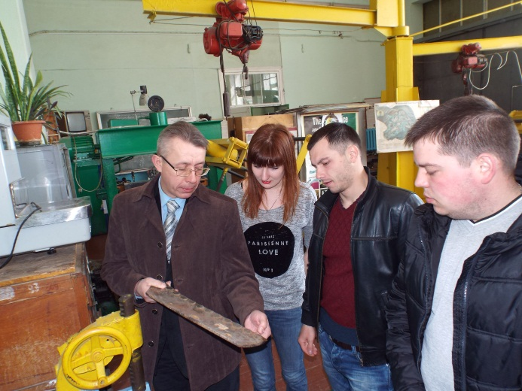
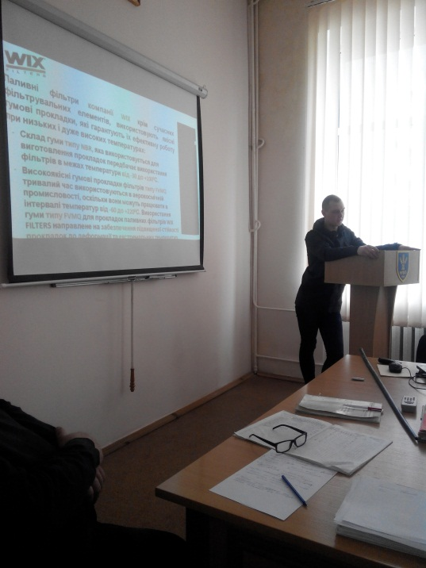
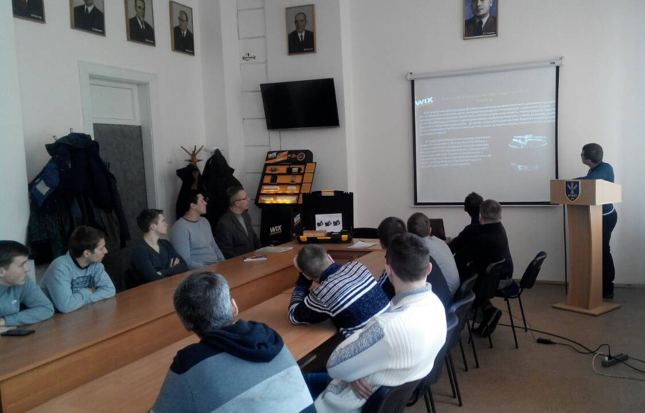
«Надійність технологічних систем»
Засідання гуртка, виступ гуртківців на конференції

Slide 5
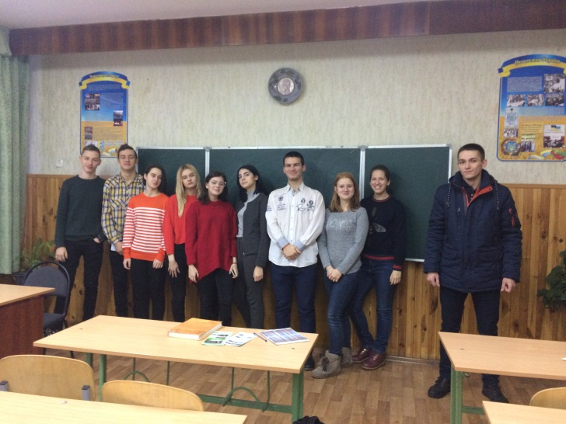
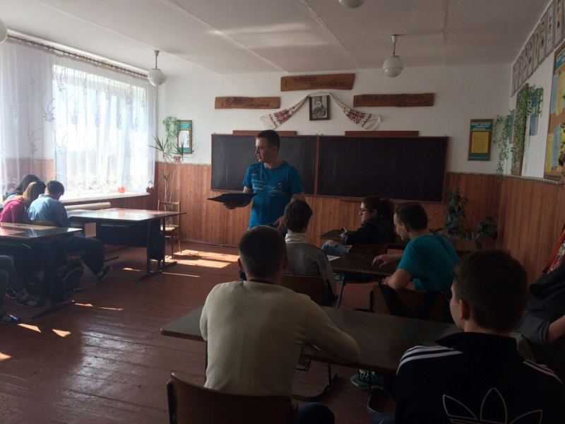
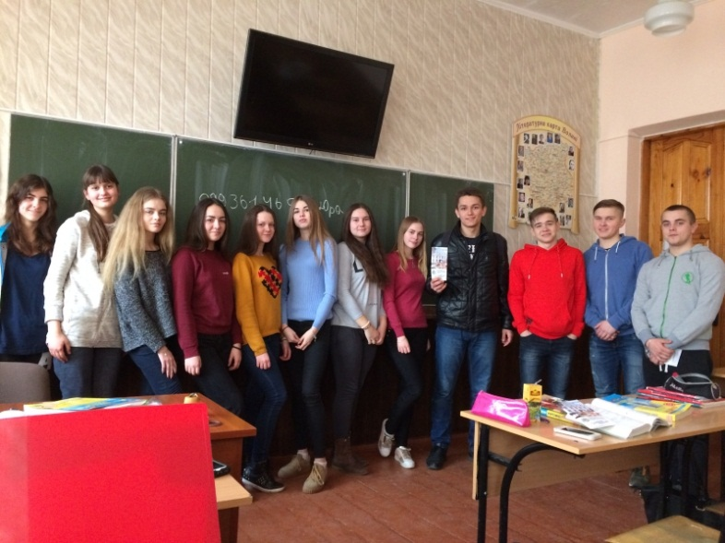
Профорієнтаційна робота гуртківців в школах

Slide 6
ІV Міжнародна науково-технічна конференція з нагоди 112-ї річниці від дня народження доктора технічних наук, професора, члена-кореспондента ВАСГНІЛ, віце-президента УАСГН Крамарова В.С. (1906-1987) «КРАМАРОВСЬКІ ЧИТАННЯ», 21-22 лютого 2019 р., м. Київ - НУБіПУ
ІV Всеукраїнська науково-практична конференція «Перспективи і тенденції розвитку конструкцій та технічного сервісу сільськогосподарських машин і знарядь». 28 березня 2019 р., м. Житомир. - ЖАТК.
XІV Міжнародний форум молоді «МОЛОДЬ І СІЛЬСЬКОГОСПОДАР-СЬКА ТЕХНІКА у ХХI СТОРІЧЧІ» , 5-6 квітня 2019 р. – ХНТУСГ.
72-ї всеукраїнська науково-практична студентська конференція «Наукові здобутки студентів у дослідженнях технічних та біоенергетичних систем природокористування: конструювання та дизайн». – 27-28 березня 2019 р. - м. Київ - НУБіПУ.
ІІІ Міжнародний науково-практичний семінар на тему «Надійність сільськогосподарської техніки в технологіях ремонту і технічних рішеннях сучасних фільтрувальних та мастильних матеріалів» 21 березня 2019 р. м. Київ - НУБіПУ.

Slide 7
Студенти члени гуртка «Надійність технологічних систем» бронзові призери Всеукраїнської студентської олімпіади 2019 року з
«Відновлення та підвищення зносостійкості деталей і конструкцій»

Slide 8
План роботи гуртка «Надійність технічних систем» на 2019-2020 н. р.
Підготовка членів гуртка до участі в предметних олімпіадах.
Підготовка доповідей на науково-практичні конференції студентів.
Підготовка та написання статей до наукових збірників.
Підготовка магістрів до захисту магістерських робіт.
Підготовка до участі в Міжнародних, Всеукраїнських та галузевих виставках, підготовка до участі в семінарах.
Написання статей за результатами проведених досліджень.

Slide 9
Дякую за увагу

